Slide 2
Цель: формирование у детей осознанного выполнения правил поведения, обеспечивающих сохранность их жизни и здоровья в современных условиях улицы, транспорта, природы, быта.

Slide 3
ОЖИДАЕМЫЕ РЕЗУЛЬТАТЫ
В результате работы дети :
Получат сведения о возможных рисках и опасностях для здоровья, научатся правильно вести себя в стрессовой ситуации;
Будут знать правила дорожного движения и безопасного поведения на улице, в автомобиле, общественном транспорте;
Познакомятся с мерами предосторожности по отношению к животным, диким растениям, грибам;
Будут иметь представления о возможных причинах возникновения пожара, его последствиях.

Slide 4
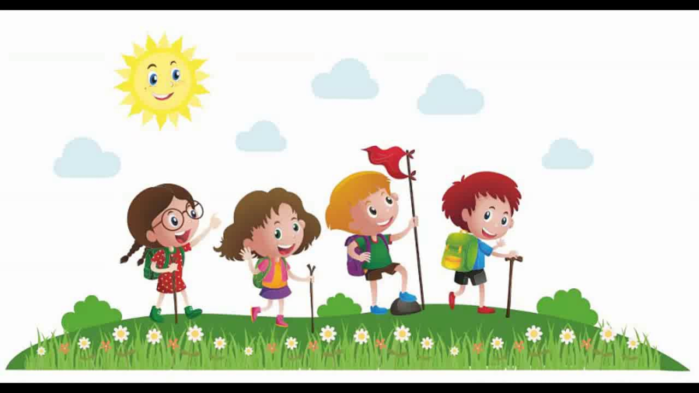
1 Модуль
Безопасность в природе
2 Модуль
Безопасность на дорогах
3 Модуль
Безопасность в быту
4 модуль
Безопасность на улице

Slide 5
Практический блок
Блок профориентации
Теоретический блок

Slide 6
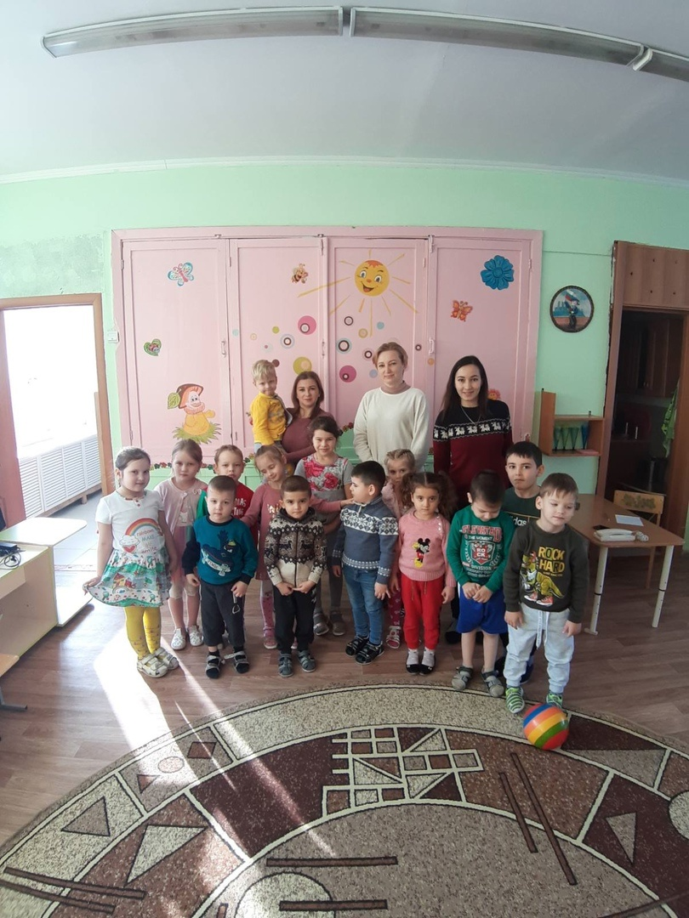
Формы работы:
игры: подвижные, сюжетные, дидактические, тематические, ;
беседы;
Праздники, квесты, досуги и т.д.;
акции;
конкурсы рисунков, стенгазет;
викторины;
экскурсии и походы.

Slide 7
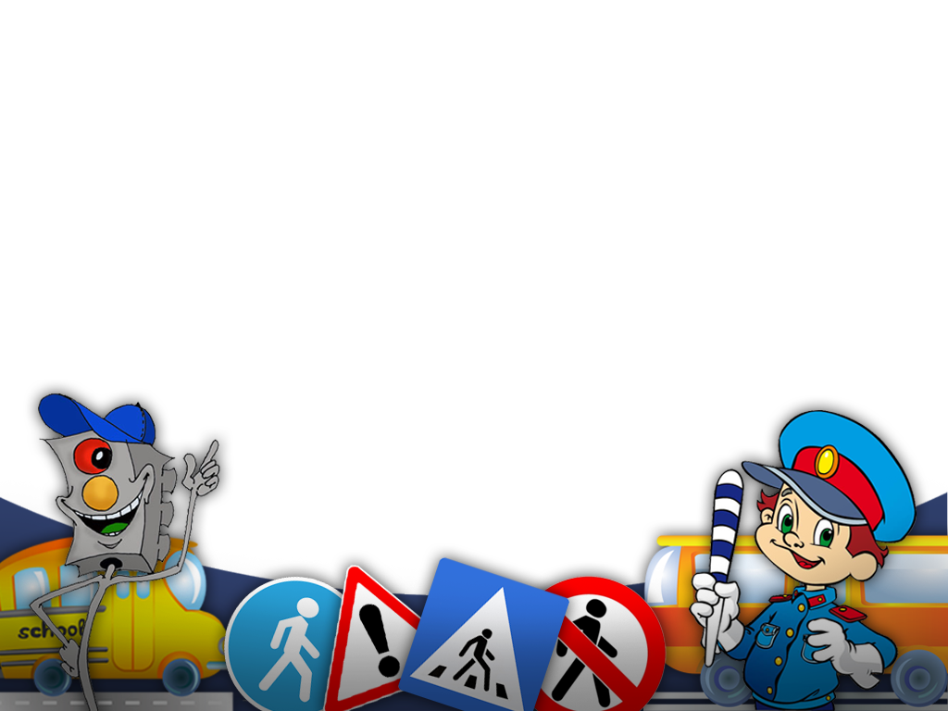
Модуль «Безопасность на дорогах»
Цель блока:
Знакомить детей с правилами дорожного движения и правилами безопасного поведения на улице, в автомобиле, общественном транспорте.

Slide 8
Теоретический блок
Беседа «Зачем нужен светофор»?
Анкетирование «я и мой ребенок на наших улицах».
Изготовление информационно-просветительского материала.
Оформление уголка «Дорога, пешеход».

Slide 9
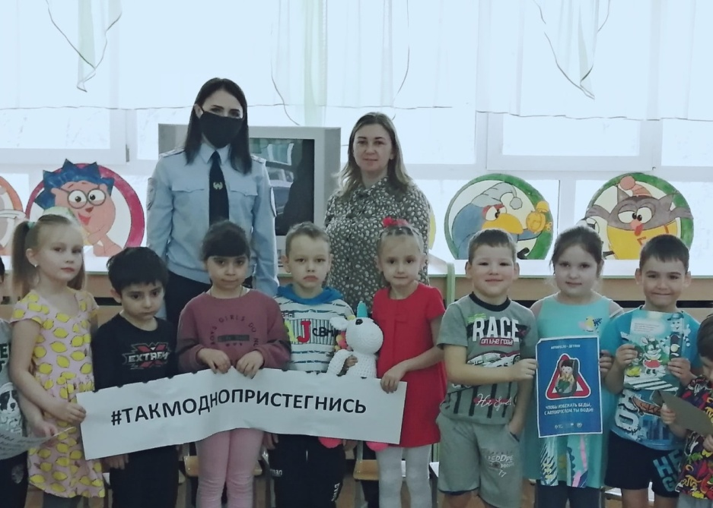
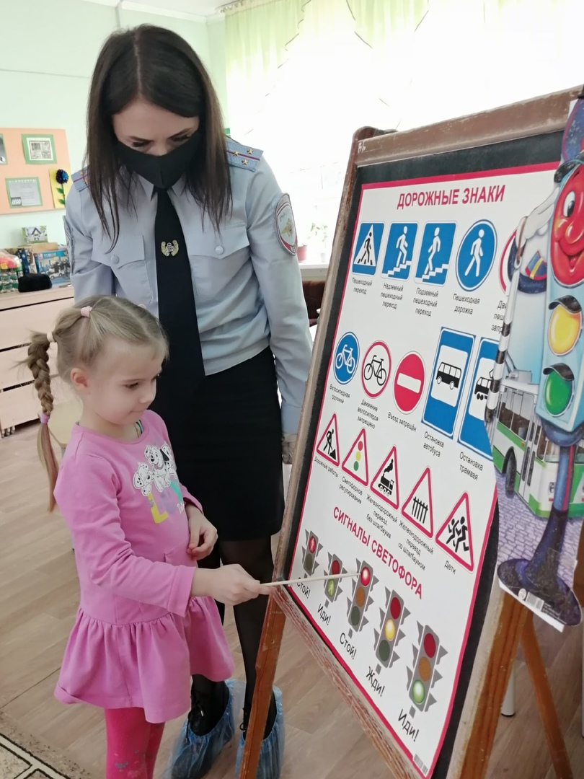
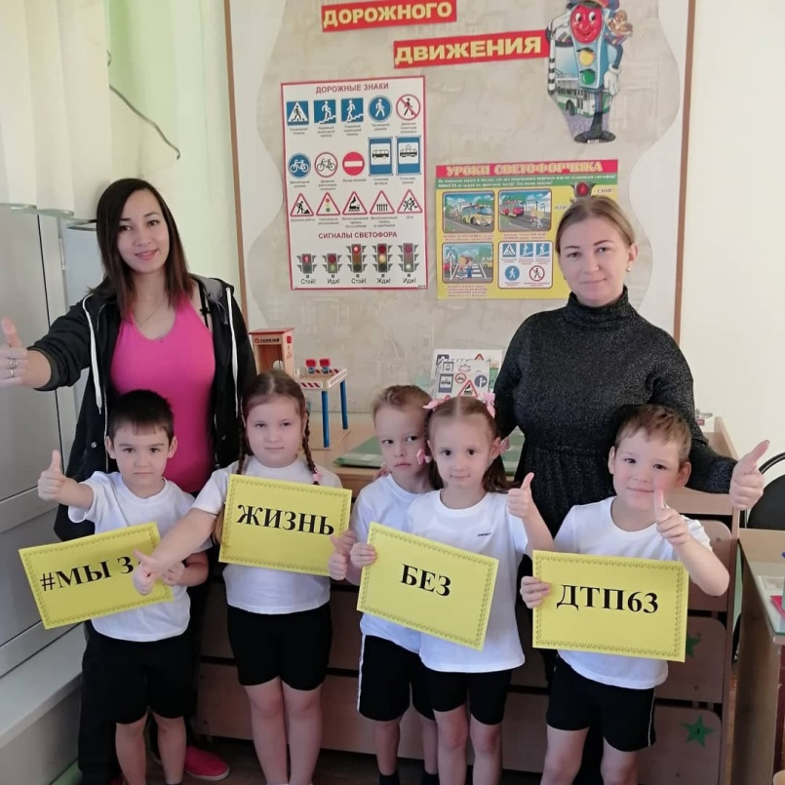
Участие в акции «Мы за жизнь без ДТП63»

Slide 10
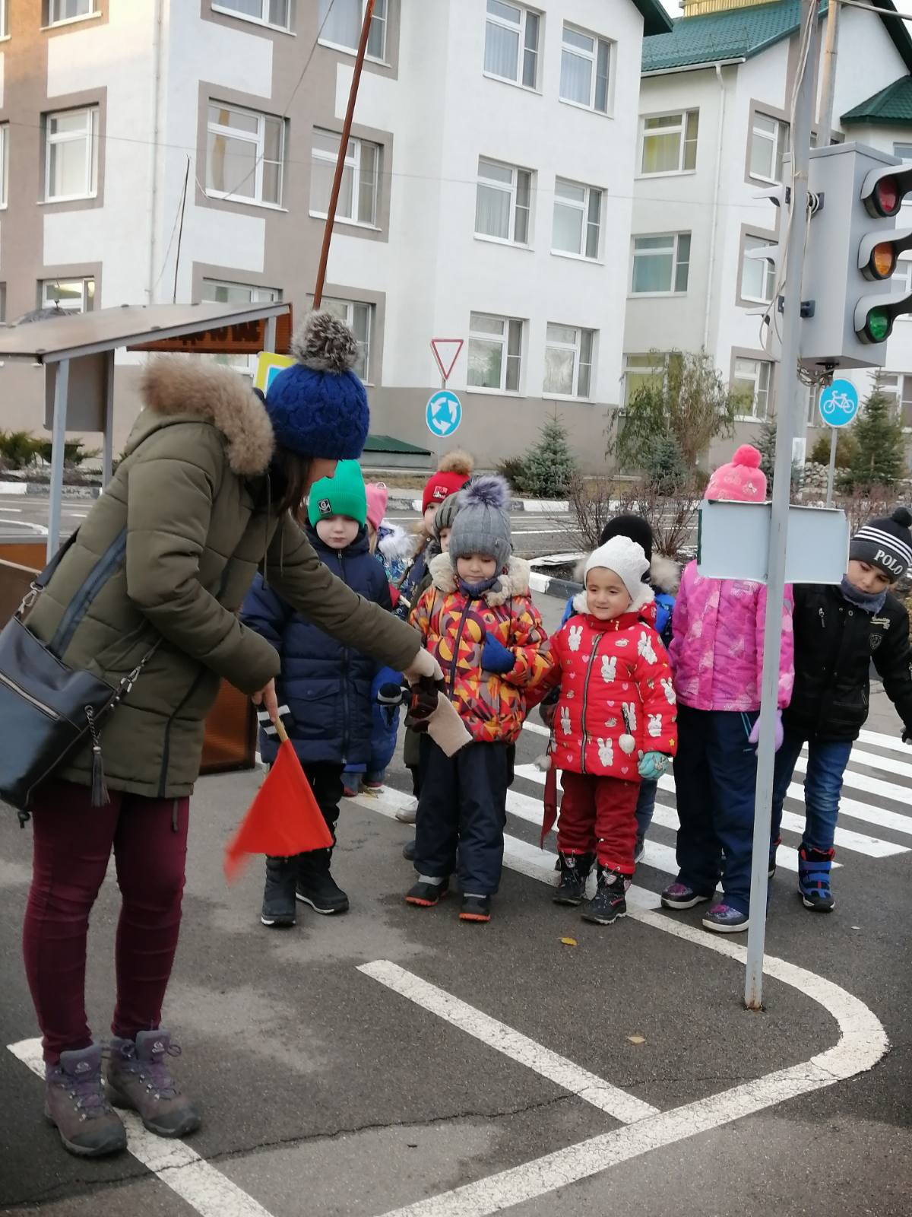
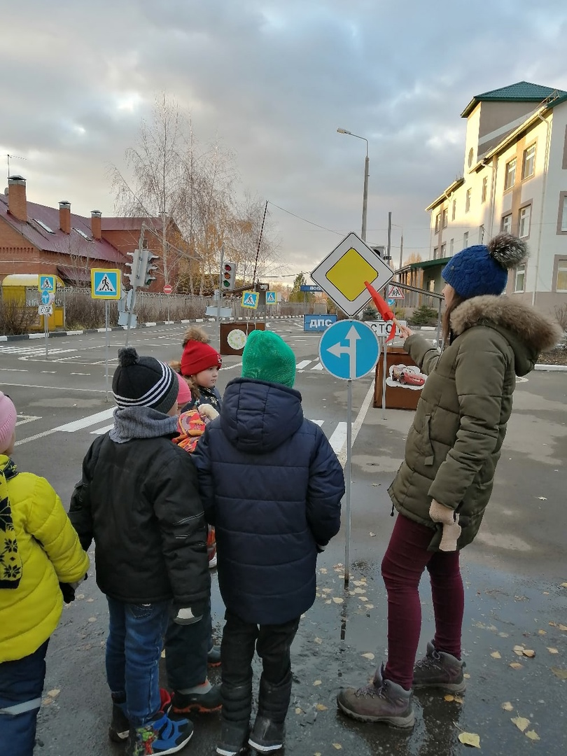
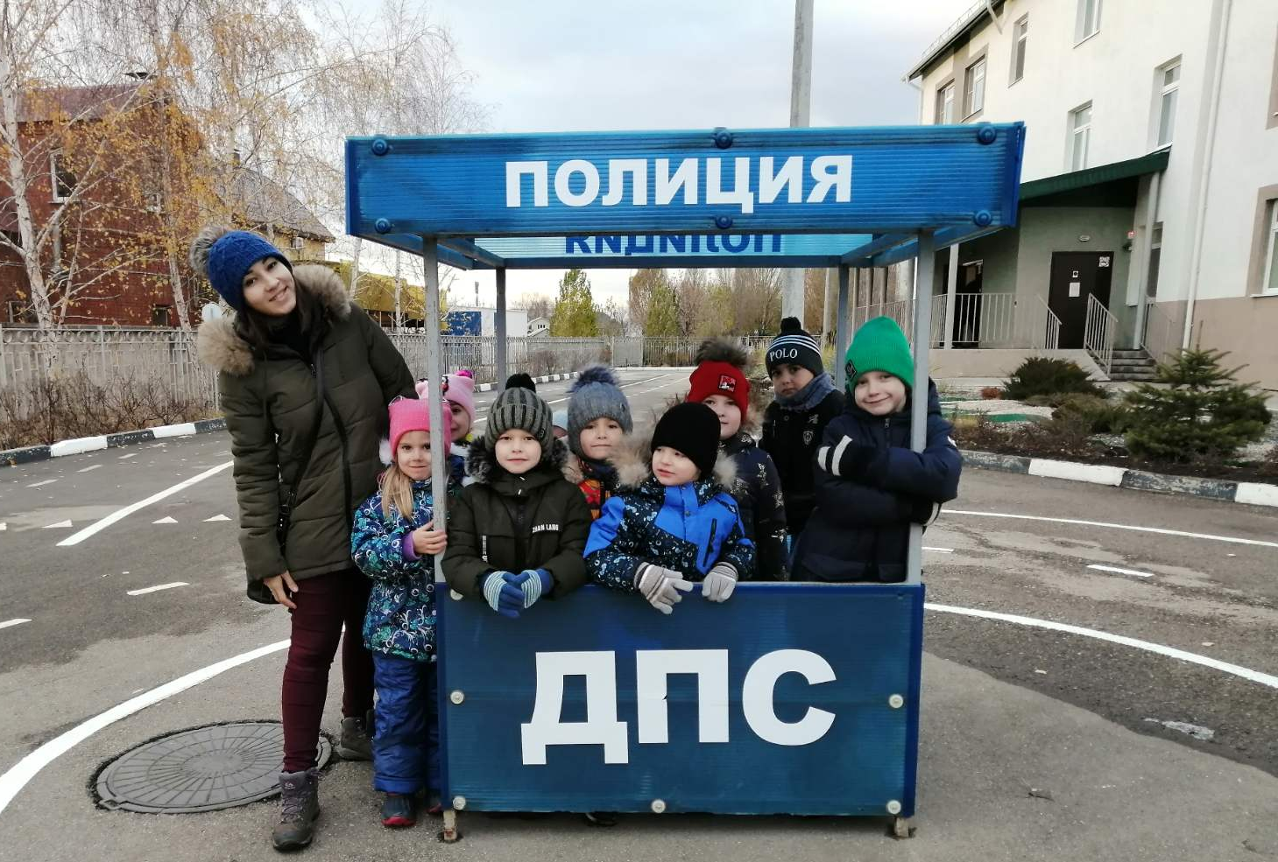
Экскурсия в детский дорожный город

Slide 11
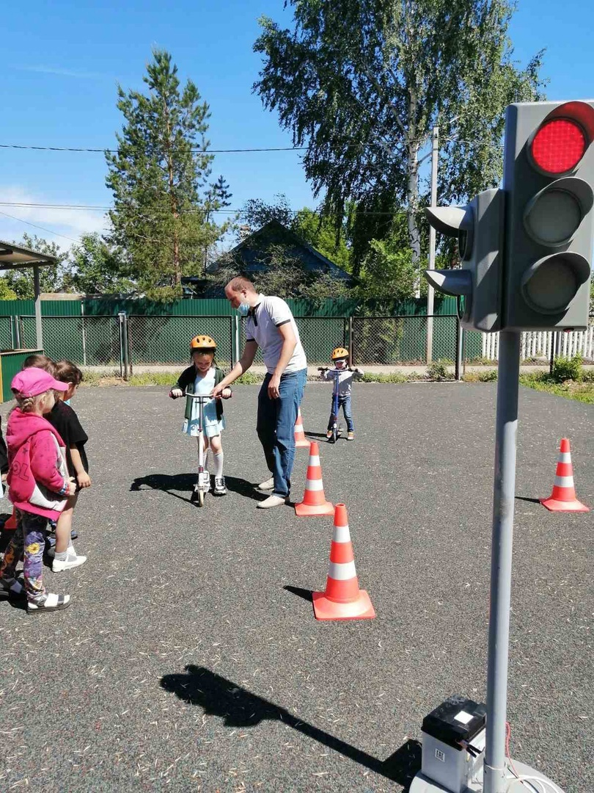
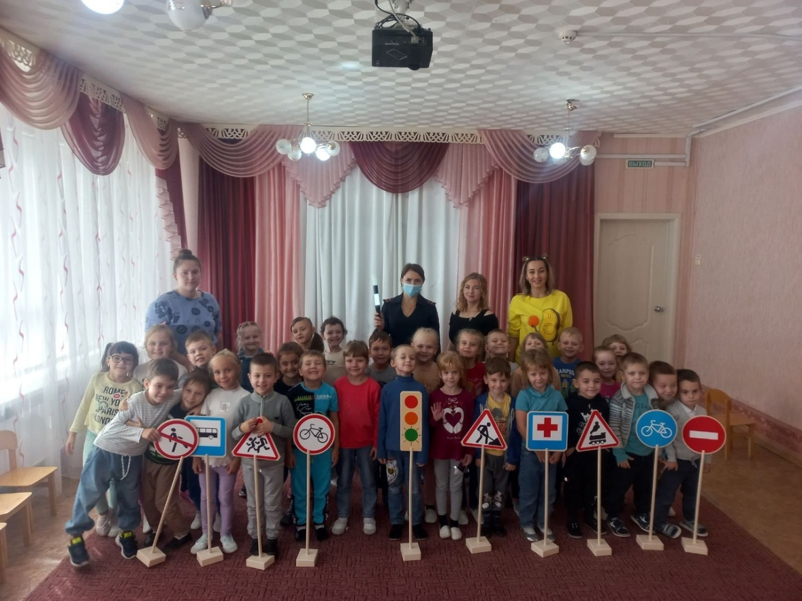
Спортивное развлечение» «Осторожно! Пешеход!»

Slide 12
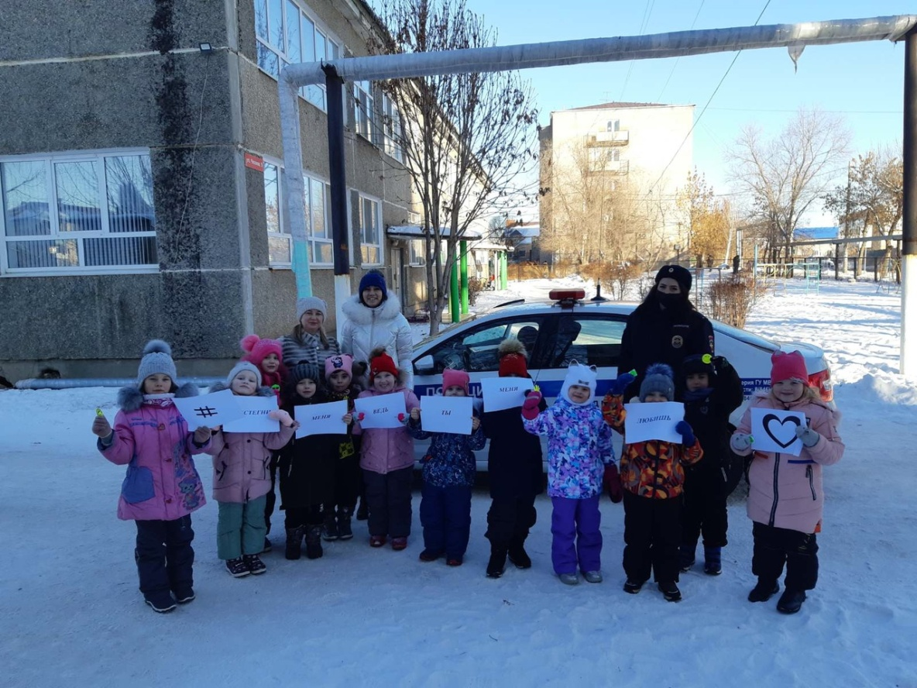
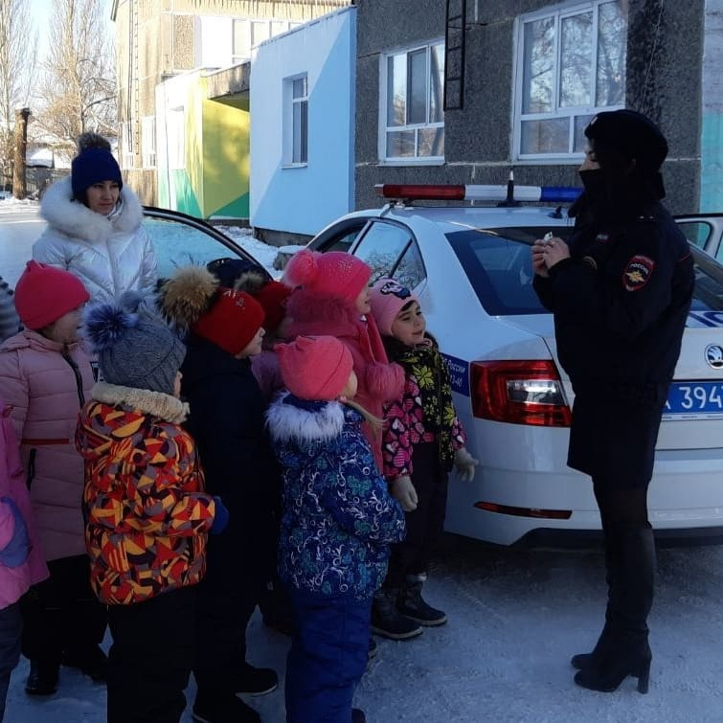
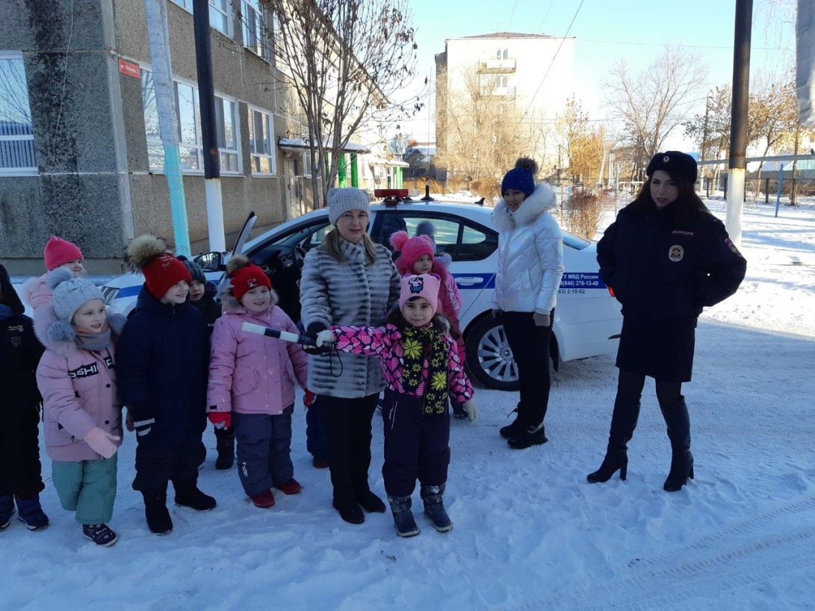
Знакомство со спецификой работы дорожно-патрульной службы

Slide 13
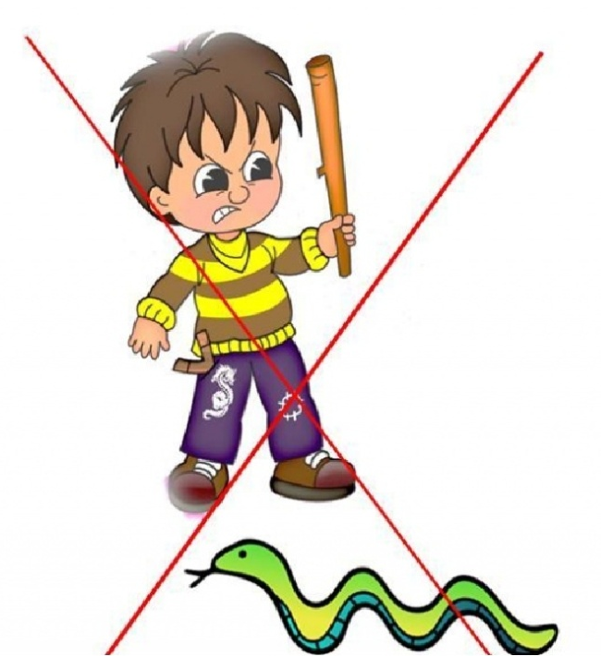
Модуль «Безопасность в природе»
Цель:
Получить сведения о возможных рисках и опасностях для здоровья и познакомить с мерами предосторожности по отношению к животным, диким растениям, грибам.

Slide 14
Беседа «Что мы знаем о грибах Викторина «Охраняй природу»». Игра «На лесной полянке»

Slide 15
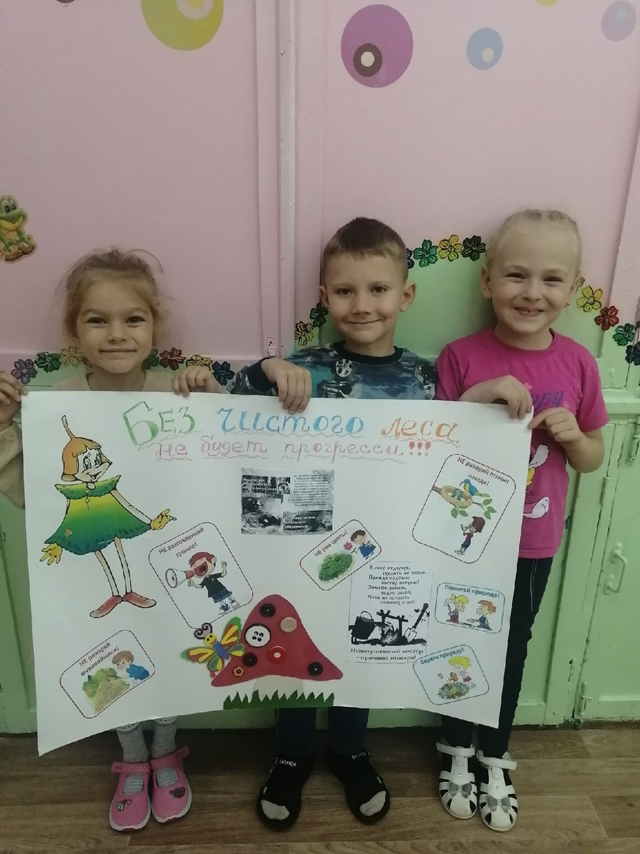
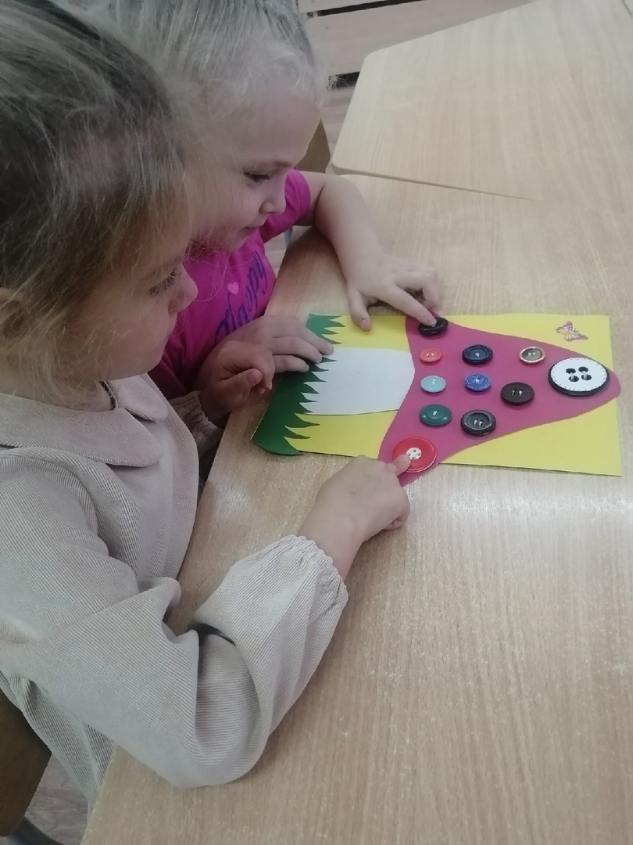
Акция « Эколята- будущие защитники природы»

Slide 16
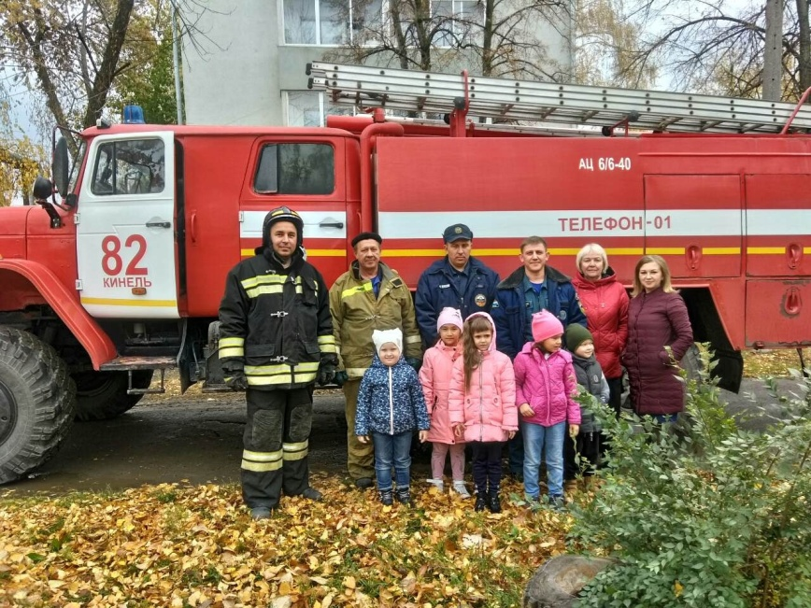
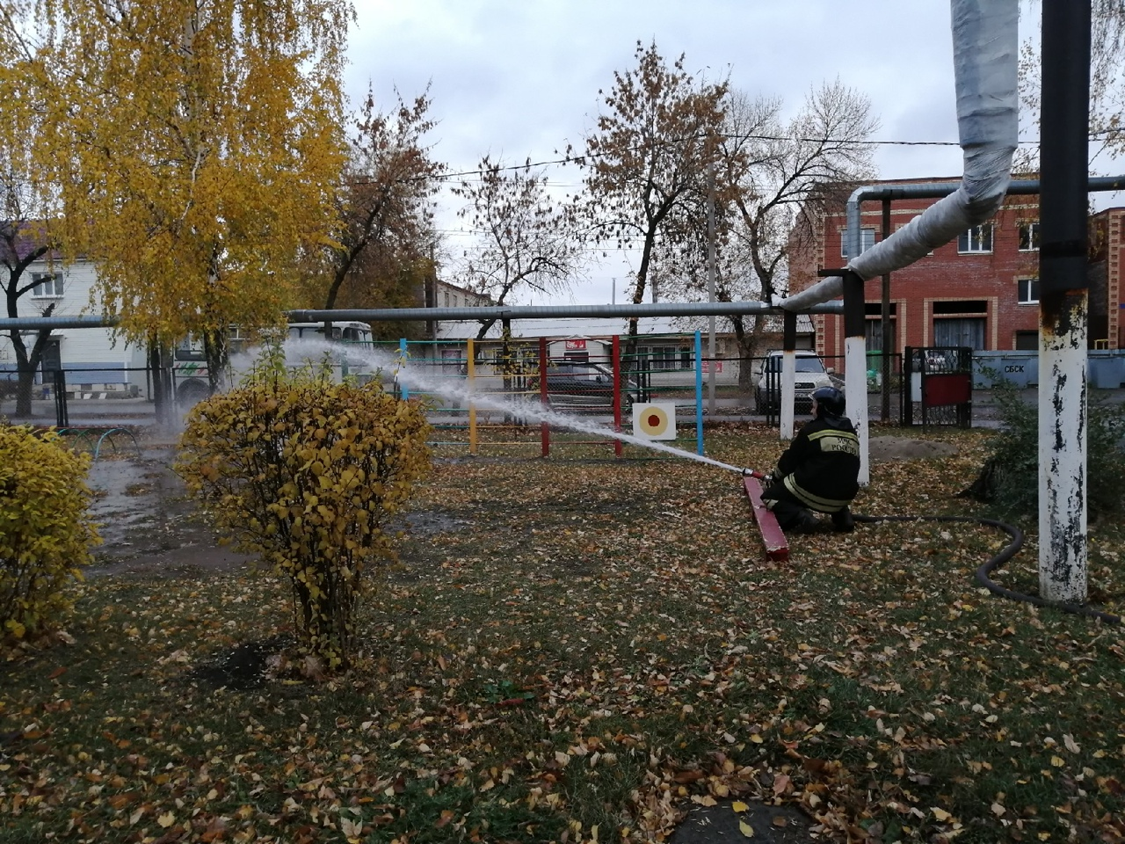
Знакомство со спецификой работы пожарной службы

Slide 17
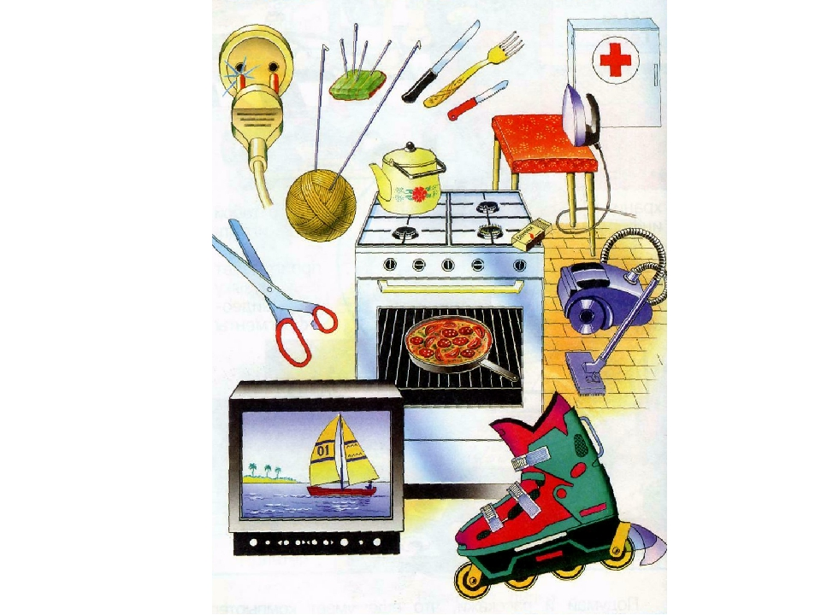
Модуль «Безопасность в доме»
Цель:
Получить сведения о возможных рисках и опасностях для здоровья в бытовых условиях.

Slide 18
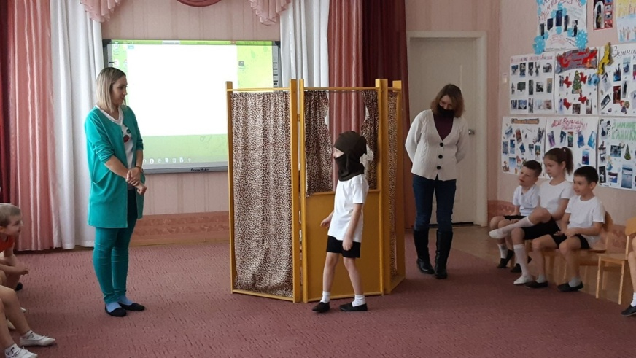
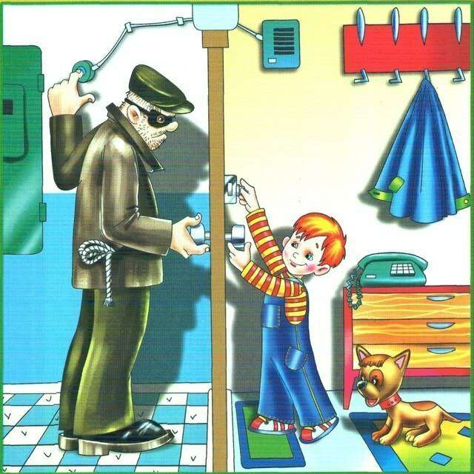
Беседа «Что делать, если...»
Конкурс семейных газет «Опасности дома»
Проблемная ситуация: « Если чужой стучится в дверь.

Slide 19
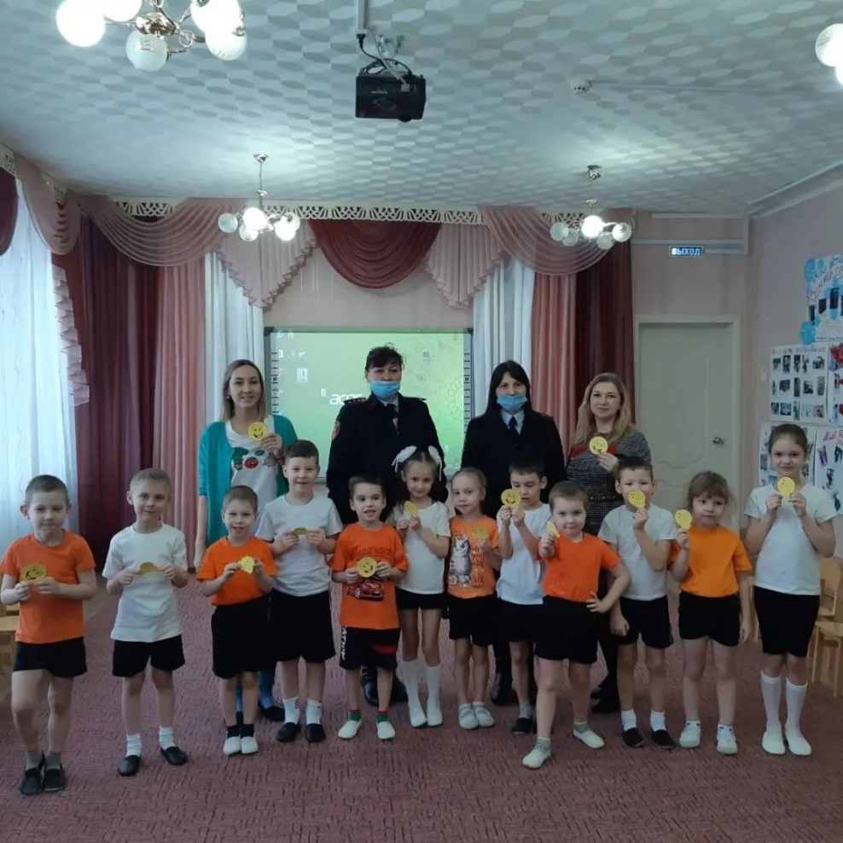
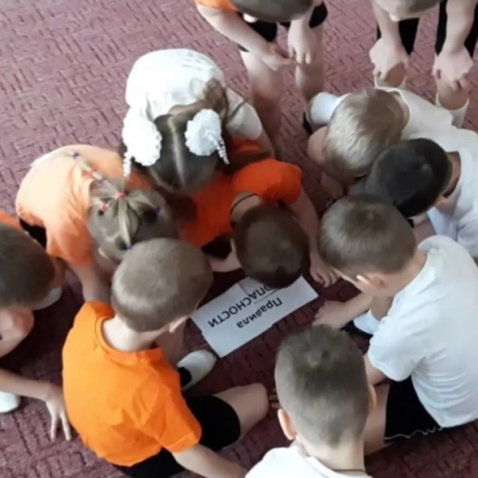
Квест « Опасности дома»

Slide 20
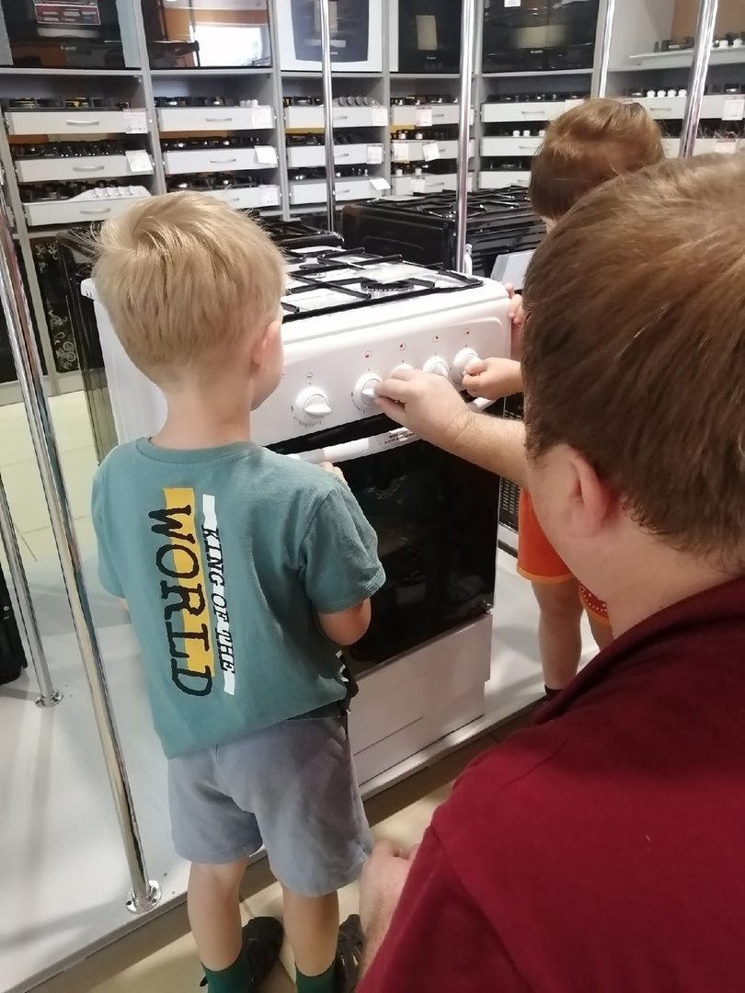
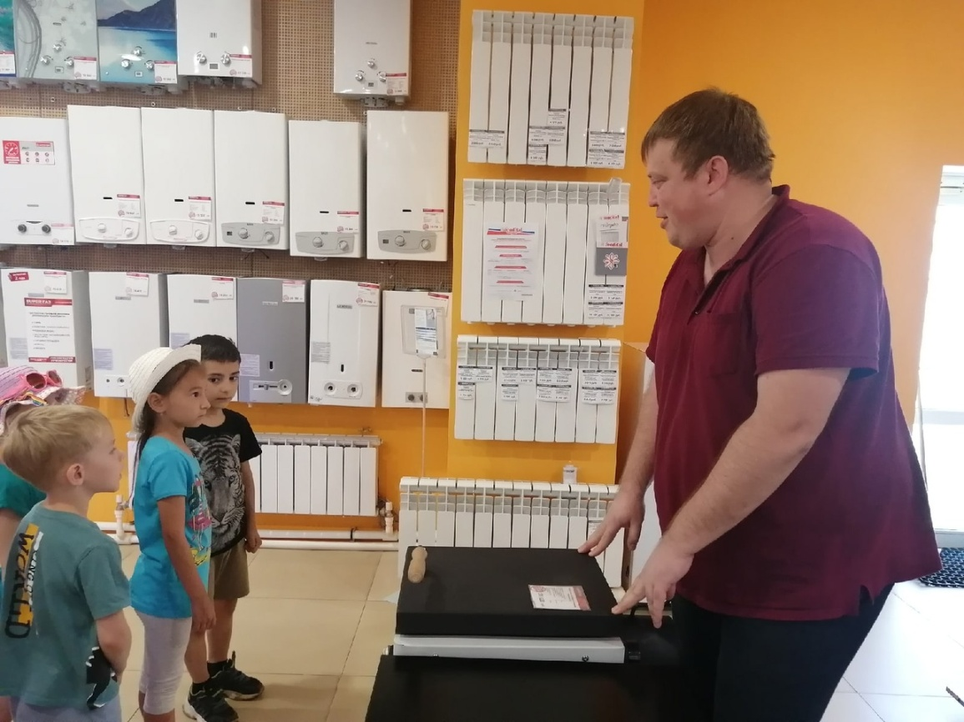
Экскурсия в магазин газтехники
Цель:
Закрепить знания о правильном обращении с газовыми приборами.

Slide 21
Модуль «Безопасность на улице»
Цель: закрепить знания по поведению детей с незнакомцами, бездомными животными и оставленными чужими вещами.

Slide 22
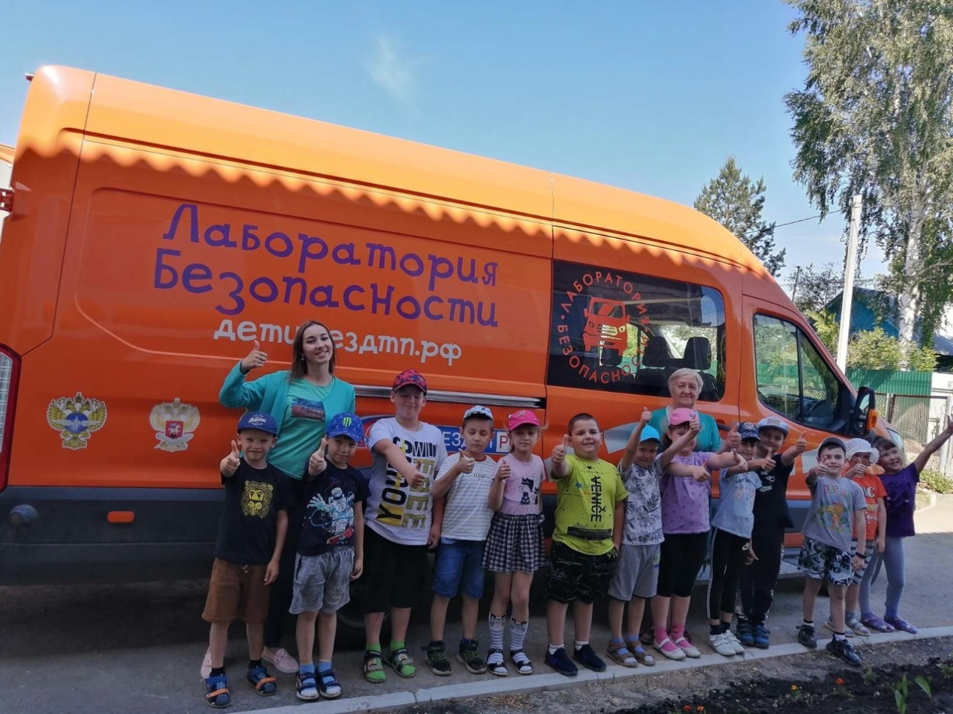

Slide 23
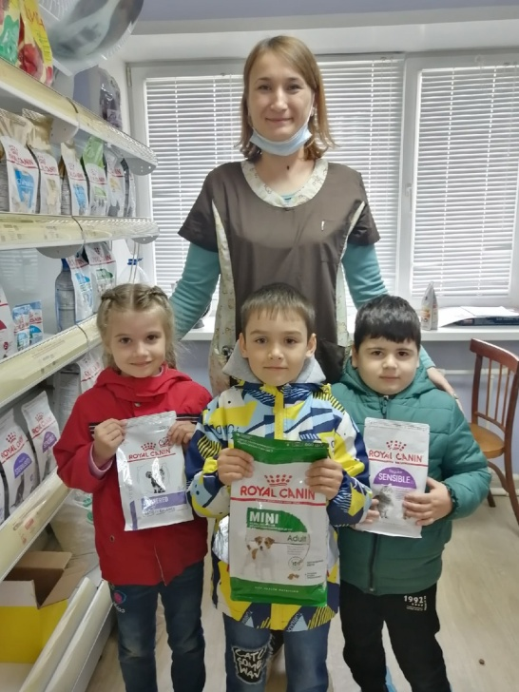
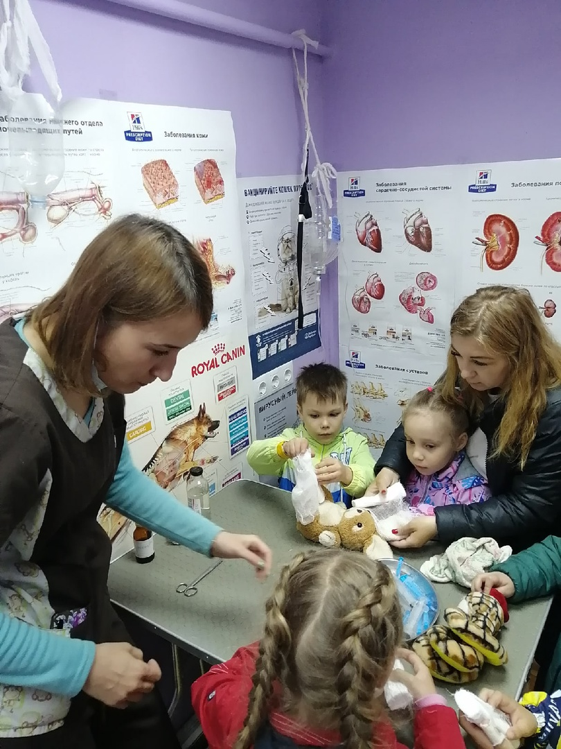
Знакомство со спецификой работы ветиринарного врача с бездомными животными

Slide 24
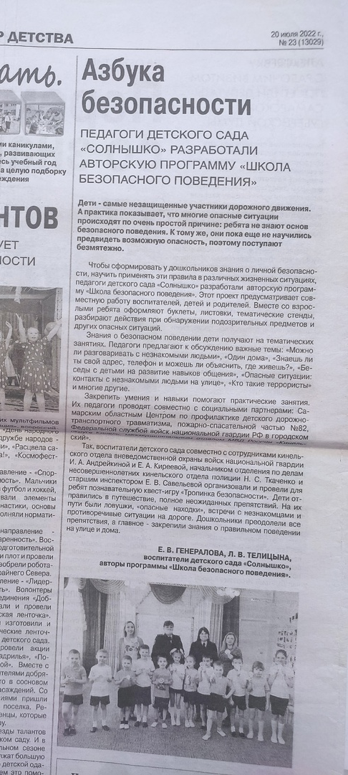
Распространение опыта работы в СМИ

